Slide 1
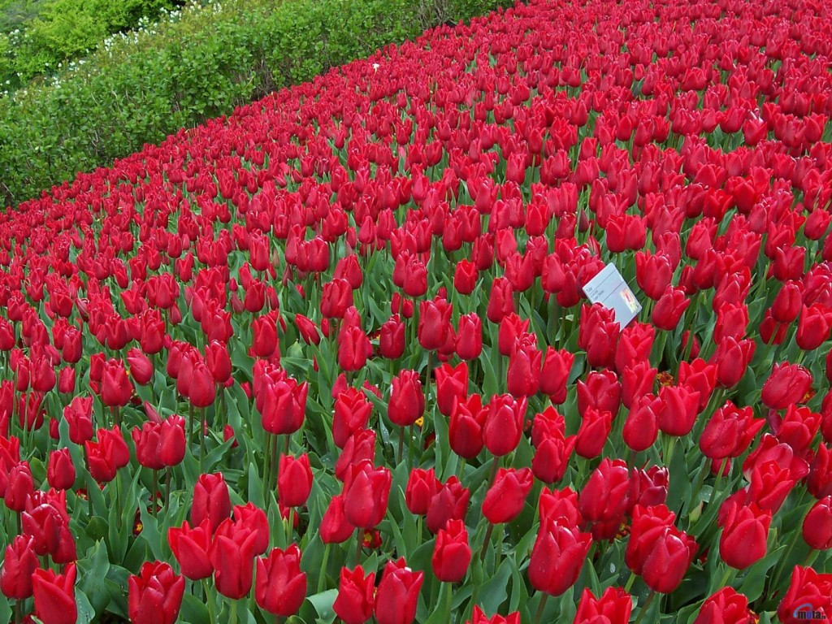
স্বাগতম

Slide 2
মোঃ ইমদাদুল হক ভাষা শিক্ষক (বাংলা)
নড়াইল টেকনিক্যাল স্কুল ও কলেজ
নড়াইল ।

Slide 3
শ্রেণি –দশম
বিষয় –বাংলা -২

Slide 4
প্রবন্ধ শিক্ষা ও মনুষ্যত্ব
লেখক
মোতাহের হোসেন চৌধুরী

Slide 5
শিখনফল
শুধুমাত্র অর্থ – সম্পদ অর্জনের আকাঙ্ক্ষা একটি জীব সত্তার কাজ ।

Slide 6
প্রবন্ধ পাঠ

Slide 7
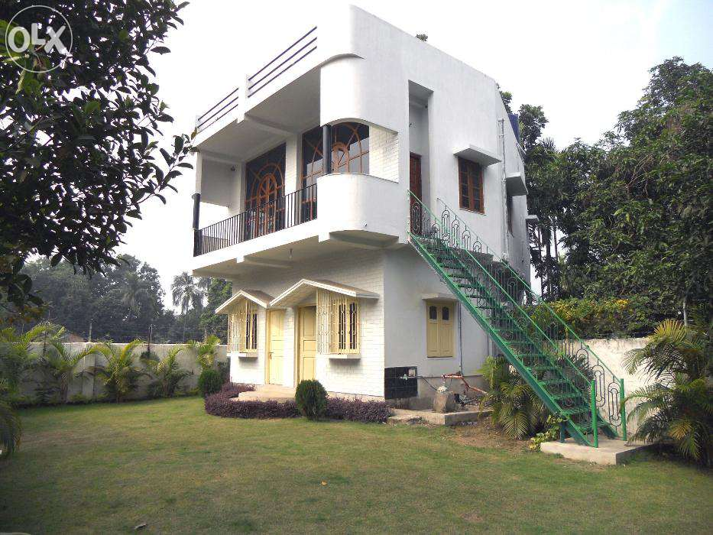
মানব সত্তা
দোতলা
শিক্ষা
সিঁড়ি
জীব সত্তা
নীচতলা
মানব জীবন

Slide 8
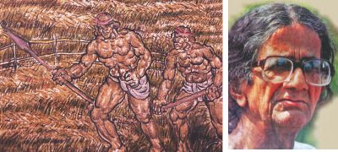
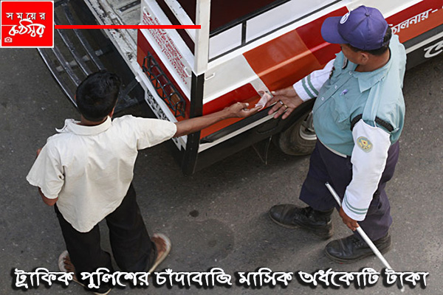
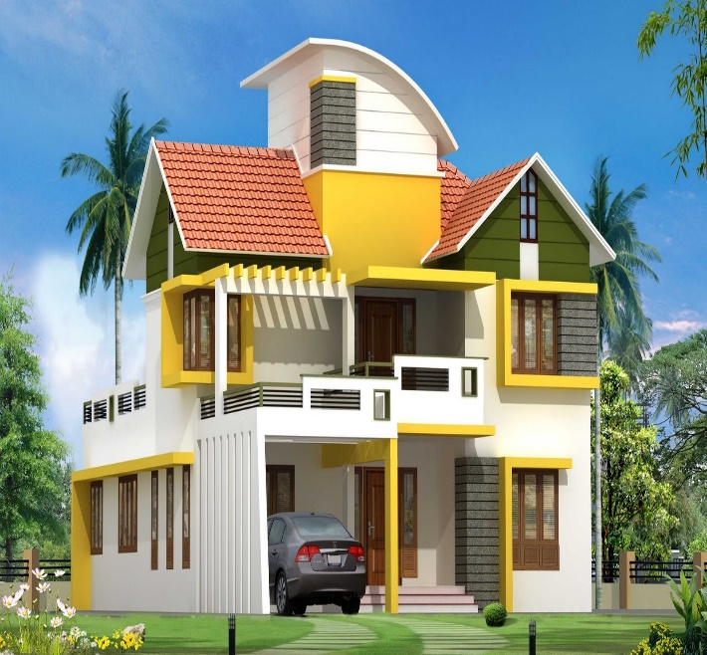
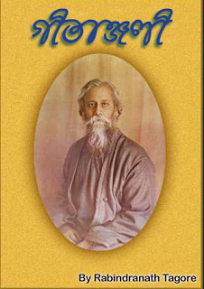
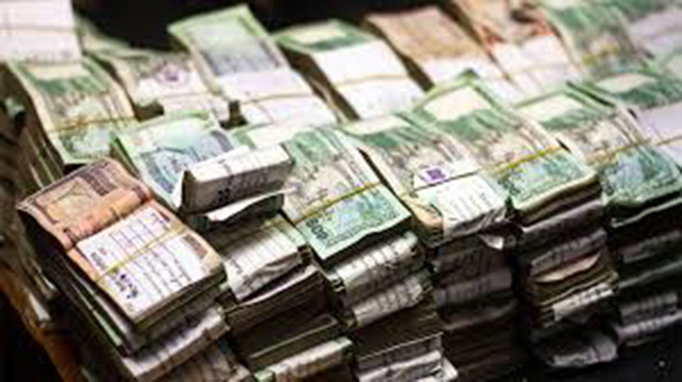
বিভিন্ন কল্যাণ মূলক আবিস্কার
মানব সত্তার কাজ
শিক্ষার অপ্রয়োজনীয় দিক
জীব সত্তার কাজ
শিক্ষার প্রয়োজনীয় দিক

Slide 9
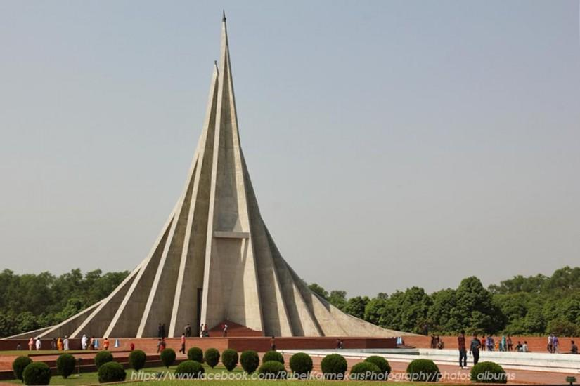
অর্থ সাধনাই জীবন সাধনা নয় – এ কথা মানুষ কে ভালো করে বুঝাতে না পারলে মানব জীবনে শিক্ষা সোনা ফলাতে পারবেনা ।
অর্থ সাধনা কে জীবন সাধনা হিসাবে গ্রহণ করলে স্বাধীনতা নামক সোনা পেতাম না ।

Slide 10
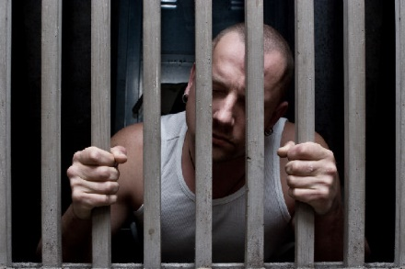
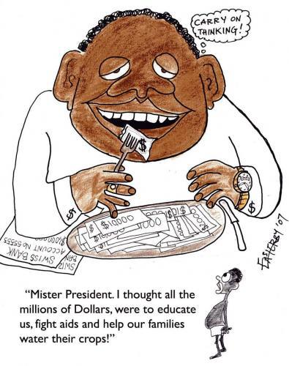
কারারুদ্ধ আহার তৃপ্ত মানুষের মুল্য কতটুকু ?

Slide 11
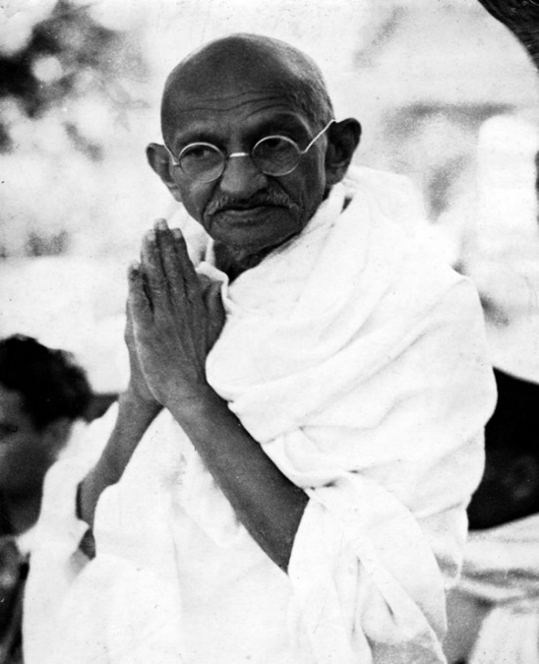
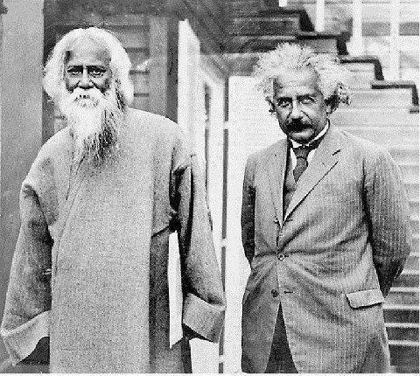
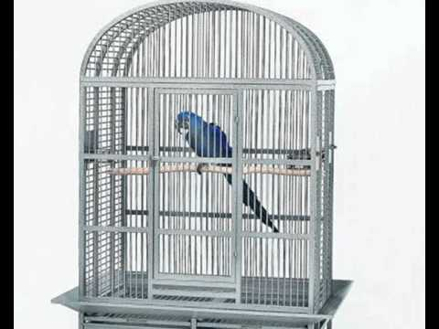
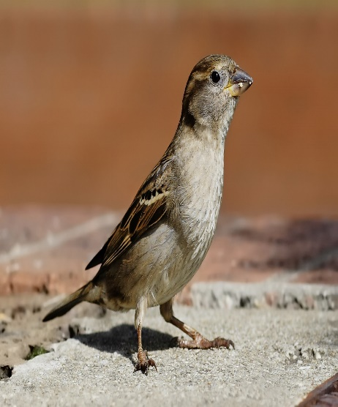
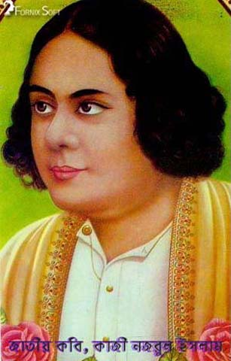
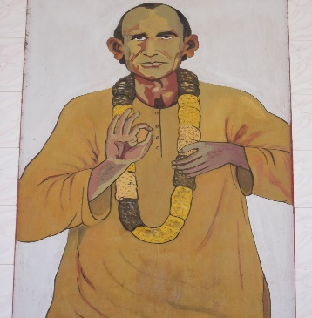
আকাশ –বাতাসের ডাকে যে পক্ষী আকুল,
সে কি খাঁচায় বন্দি হবে সহজে দানাপানি পাওয়ার লোভে ?

Slide 12
মানব জীবন ------- দোতলা বাড়ি। নীচ তলা -------- জীব সত্ব। উপরের তলা ---- মানব সত্বা।
সিঁড়ি ---- শিক্ষা ।
অর্থ সম্পদের আকাঙ্ক্ষা –কারাগার ,খাঁচা ।
মহৎ জীবন যাপনের আকাঙ্ক্ষা – আকাশ।

Slide 13
শ্রেণির কাজ
কারারুদ্ধ আহার তৃপ্ত মানুষ বলতে কি বুঝানো হয়েছে ? বর্ণনা কর ।

Slide 14
বাড়ির কাজ
তোমার নিজের মানব সত্বা ও জীব সত্বার আচরণ গুলি উল্লেখ কর।

Slide 15
ধন্যবাদ

